Slide 1
Мидуэй. Перелом в ходе войны на Тихом океане
Notes:
80 лет назад произошло морское сражение между США и Японией у тихоокеанского атолла Мидуэй. 7 июня будет 81 год
Точнее было бы называть его воздушным, поскольку бой с обеих сторон вела в основном авиация.
Мидуэй положил начало новой эре в военно-морском деле, а по влиянию на ход Второй мировой войны сравним со Сталинградской битвой.
На Волге произошел перелом в ходе боевых действий на главном сухопутном фронте. С тех пор вермахт, несмотря на отдельные попытки наступать и даже локальные успехи, в целом только пятился.
Точно так же Мидуэй коренным образом изменил соотношение сил на Тихом океане, сделав поражение Японии вопросом времени, окончательно обезопасив советский Дальний Восток и лишив Берлин и Токио даже теоретической возможности координировать свои действия.
Сперва бой шел с переменным успехом, но, в отличие от Перл-Харбора, японцам не удалось добиться внезапности. Отчасти можно сказать, что битву еще до начала выиграли американские криптографы. Кроме того, большую роль сыграло везение.

Slide 2
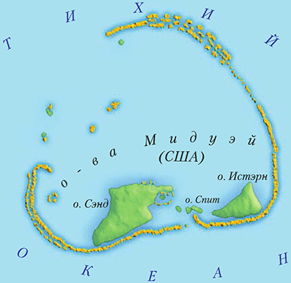
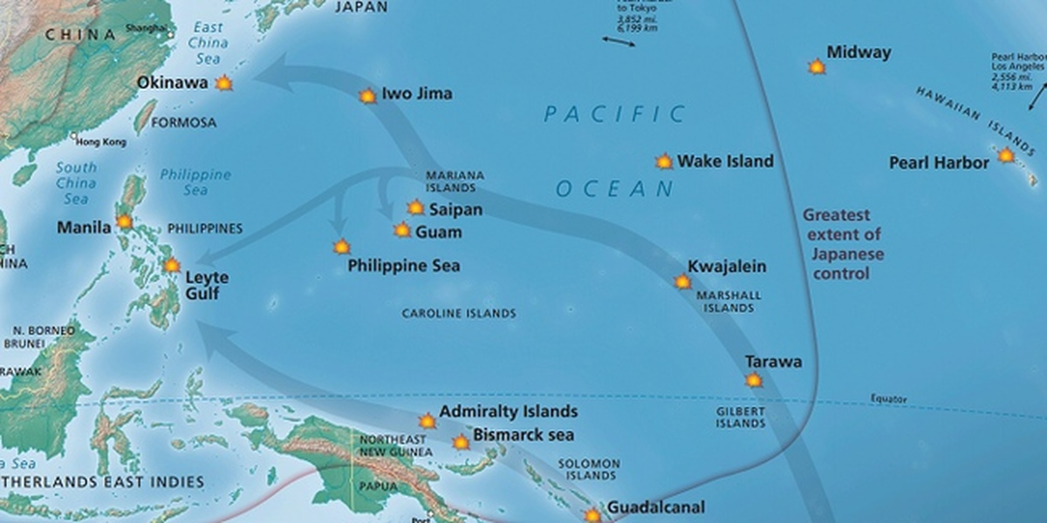
Где и когда?
Notes:
После Перл-Харбора и захвата Юго-Восточной Азии следующей целью Японии сделались Гавайи. В Токио надеялись, что второе тяжелое поражение и потеря пусть островной, но части национальной территории заставит Вашингтон искать мира на любых условиях.
Стратегическую ценность для удара по Гавайям имел атолл Мидуэй (вернее, три крохотных островка общей площадью всего 6,23 кв.км) в 2134 км к северо-западу от Гонолулу.
Необитаемый остров, открытый в 1859 году американским капитаном Бруксом и названный Midway ("Середина пути"), поскольку находился ровно на полдороге от Калифорнии до Японии, США в 1867 году объявили своим из-за имевшихся там больших запасов гуано (птичьего помета, использовавшегося как удобрение). Возражений никто не выдвигал.
В 1941 году американцы построили на Мидуэе военный порт и аэродром. Овладей ими японцы, Гавайи оказались бы в зоне поражения не только палубными, но и дальними наземными бомбардировщиками.
Другими потенциальными целями Японии летом 1942 года могли быть Алеутские острова с прицелом на Аляску, а также Самоа и Фиджи.

Slide 3
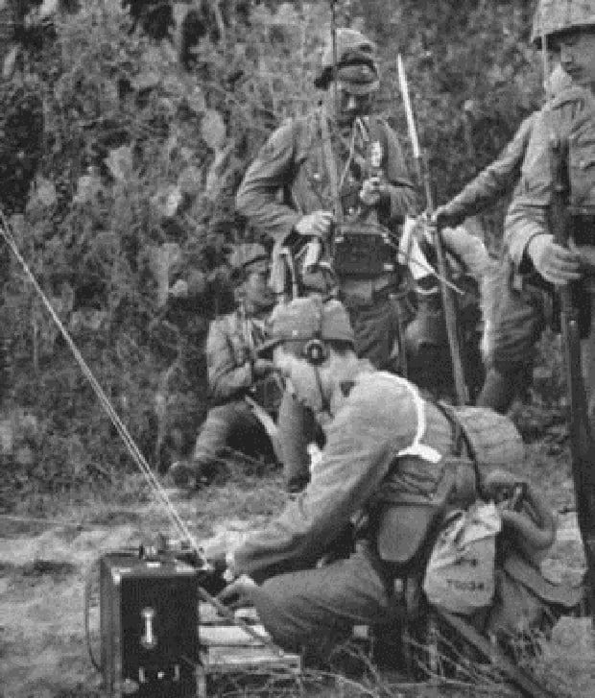
Таинственный AF
В мае американская разведка взломала японский военно-морской шифр
Cлово "Мидуэй" было скрыто кодовым названием "AF".
Notes:
В мае американская разведка взломала японский военно-морской шифр и узнала из прочитанных радиопередач сначала время, а затем и место следующий атаки.
Проблема заключалась в том, что, помимо шифра, слово "Мидуэй" было скрыто еще и кодовым названием "AF".
Американцы нарочно передали открытым текстом сообщение об аварии водопровода на Мидуэе, и вскоре перехватили японскую шифрованную разведсводку, в которой упоминались "неполадки с водой на AF".

Slide 4
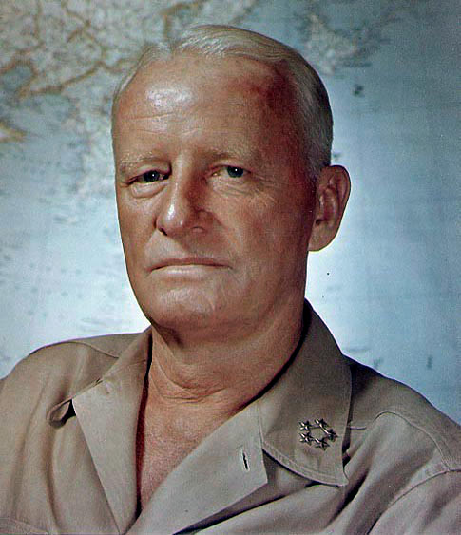
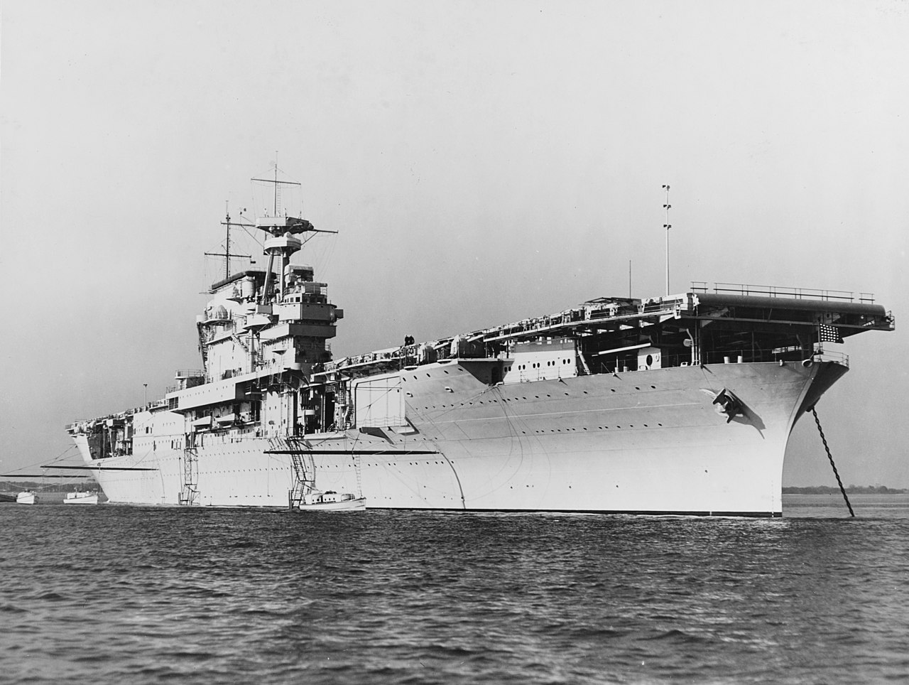
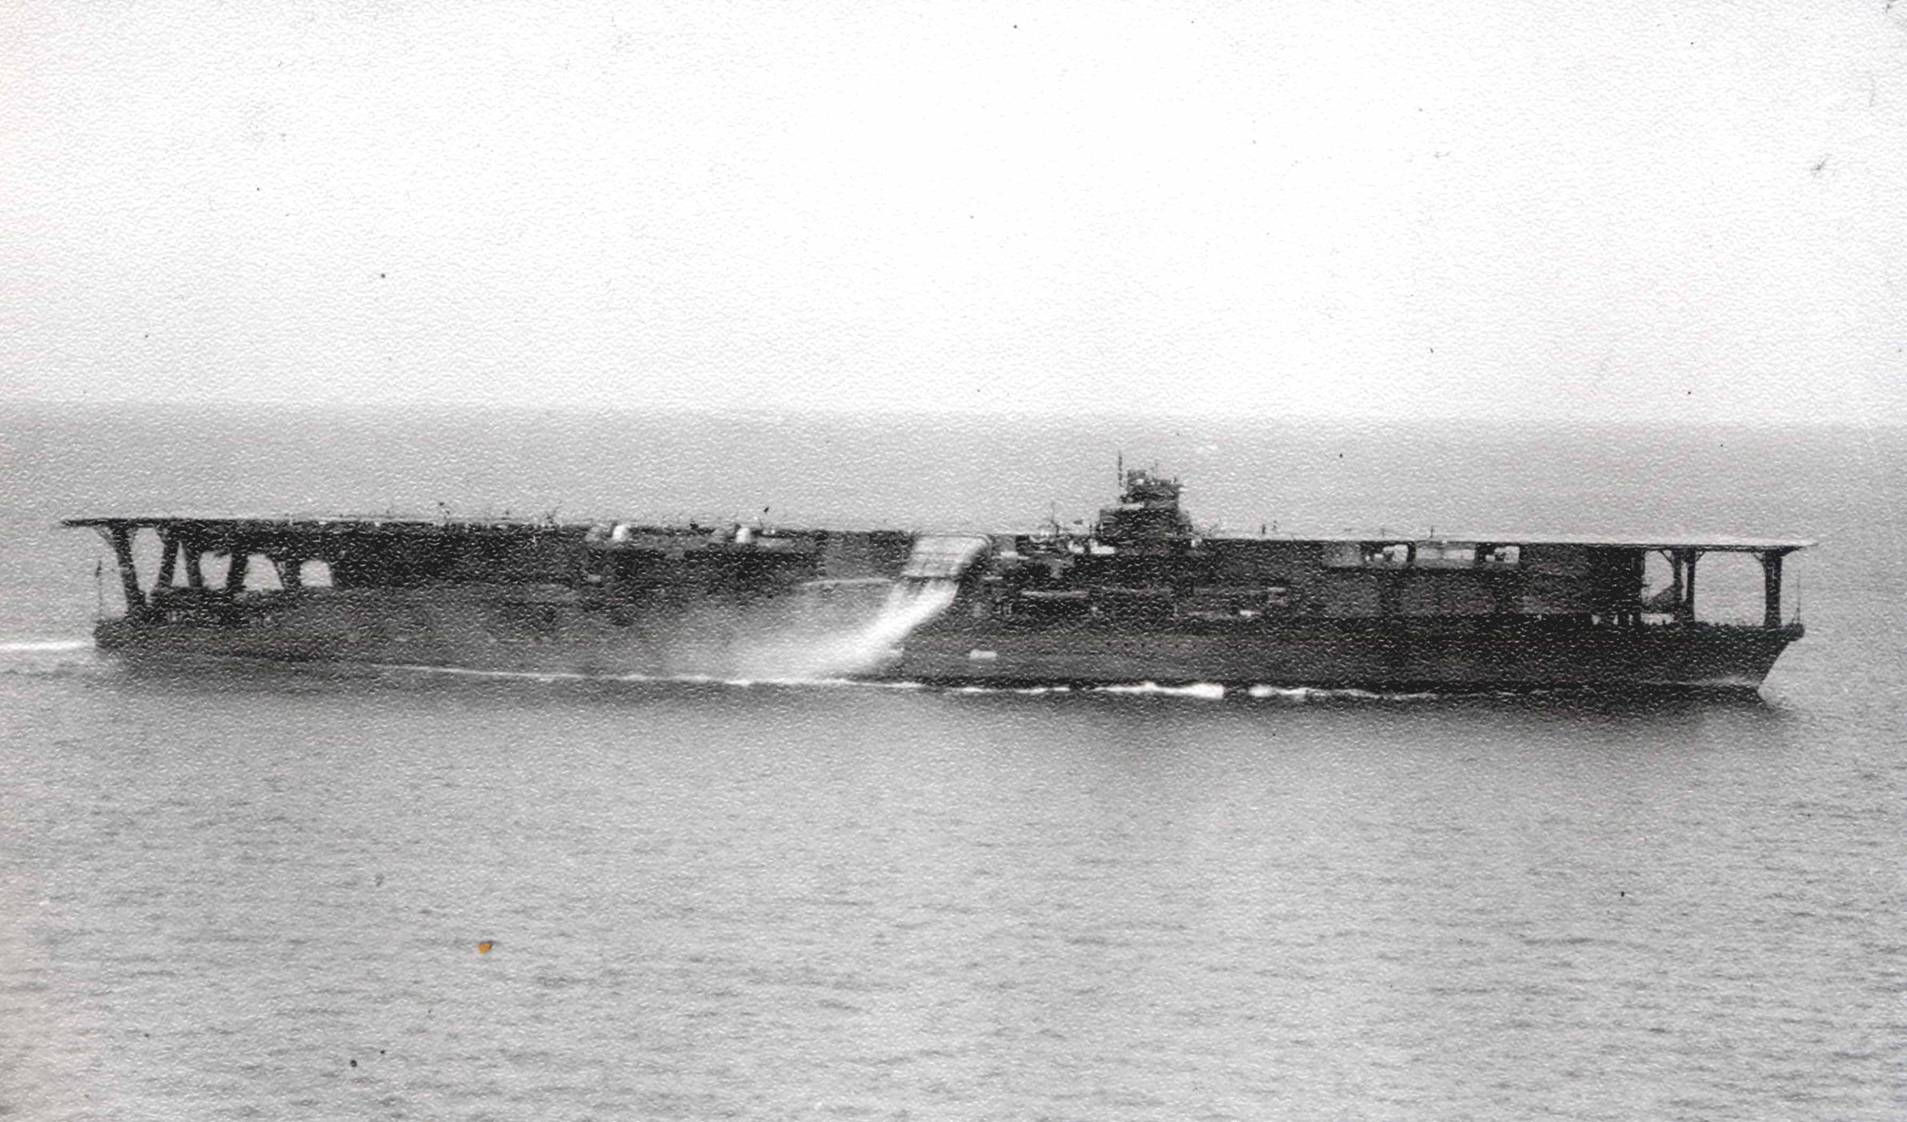
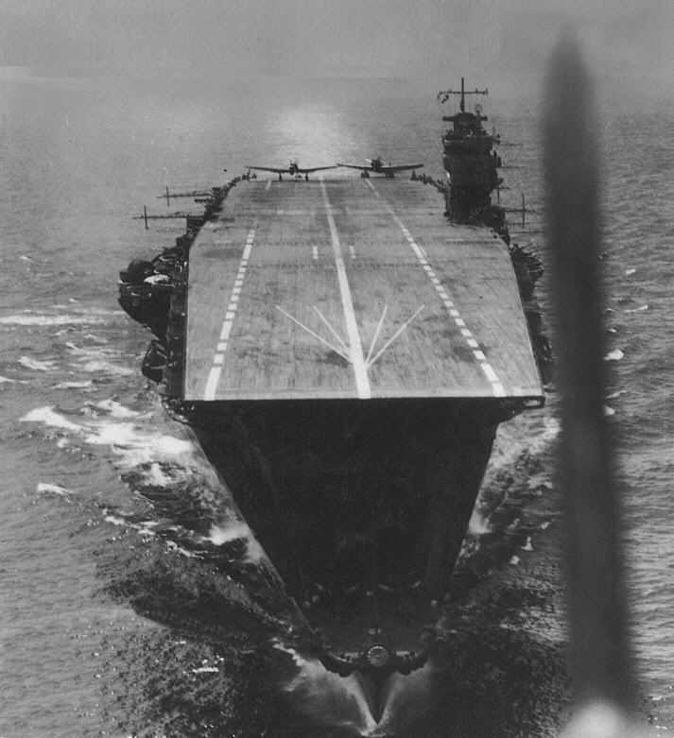
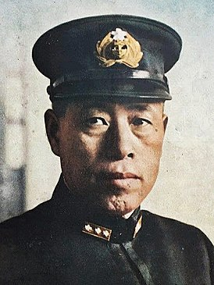
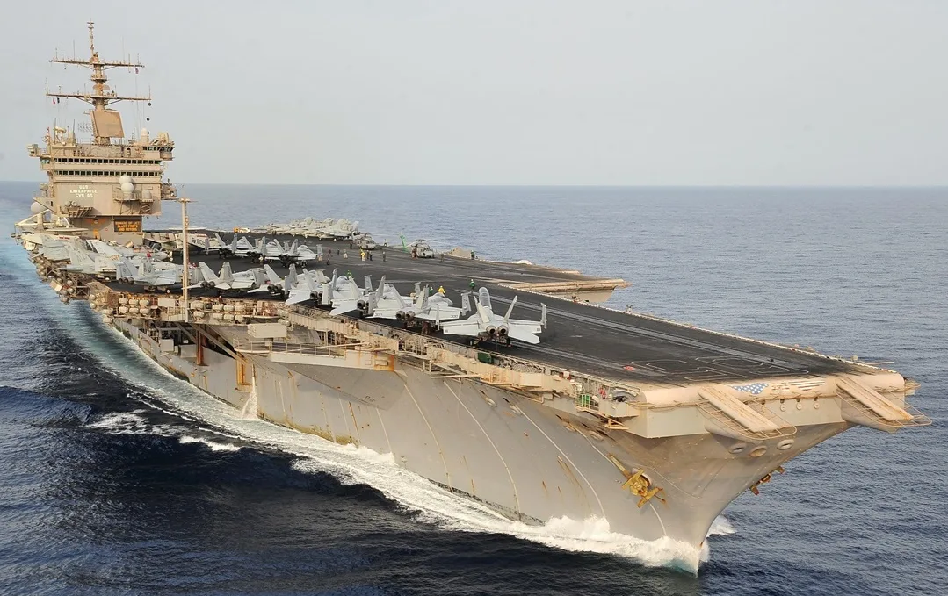
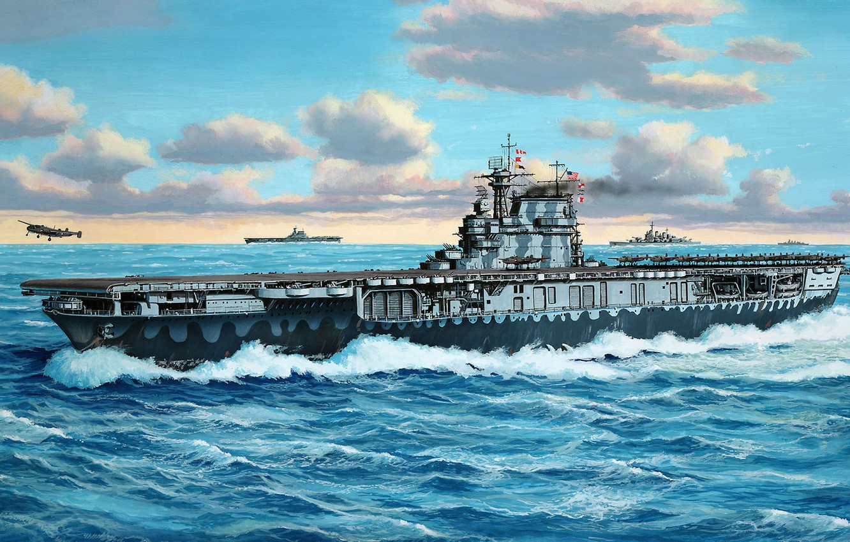
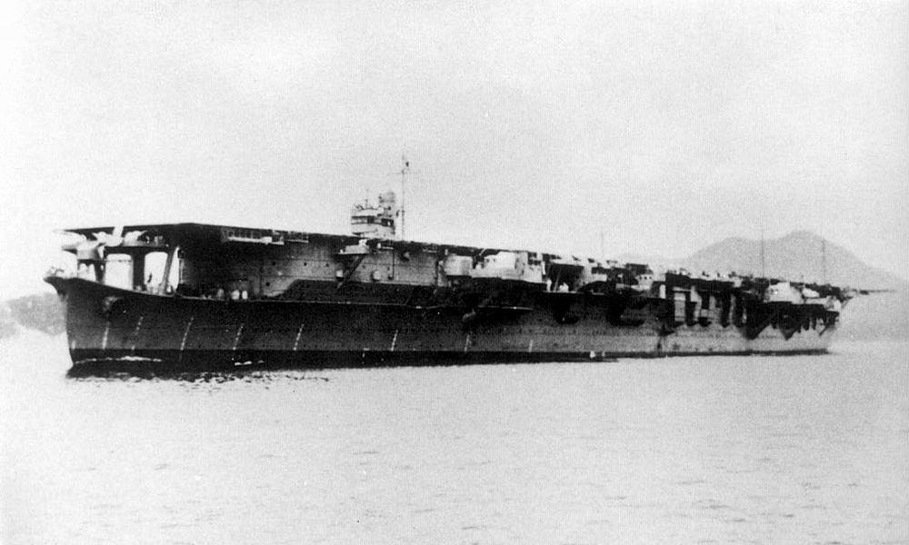
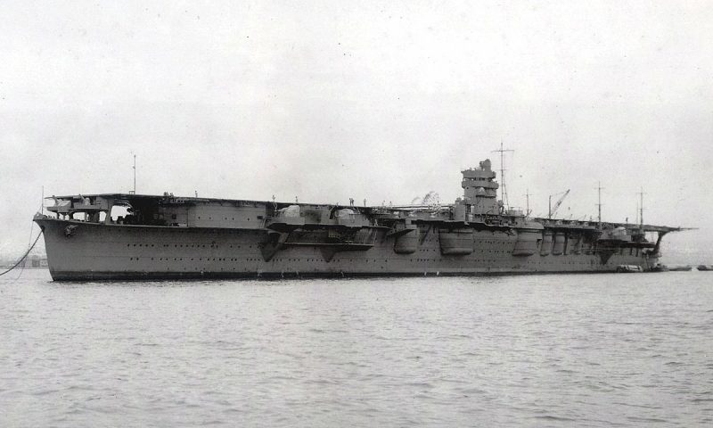
Силы сторон
Кага
Yorktown
Акаги
Enterprise
Честер Нимиц
Hornet
Сорю
Хирю
Исороку Ямамото
Notes:
Командующий Тихоокеанским флотом США адмирал Честер Нимиц, назначенный на этот пост через 10 дней после Перл-Харбора, скрытно вывел в район северо-западнее Мидуэя авианосцы "Йорктаун", "Энтерпрайз" и "Хорнет" (участвовавший в апреле в "рейде Дулиттла").
В состав эскадры входили также 7 тяжелых и 1 легкий крейсер, 15 эсминцев и 16 подлодок. Три авианосца несли в общей сложности 233 самолета. Кроме того, 127 машин базировались на наземном аэродроме на Мидуэе.

Slide 5
Силы сторон
Кага
Yorktown
Акаги
Enterprise
Честер Нимиц
Hornet
Сорю
Хирю
Исороку Ямамото
Notes:
Навстречу, напрасно надеясь на внезапность, поспешал командующий ВМФ Японии адмирал Исороку Ямамото с авианосцами "Акаги", "Кага", "Хирю" и "Сорю", 264 самолетами, двумя линкорами, двумя тяжелыми и одним легким крейсером, 12 эсминцами.
Авианосной группой командовал адмирал Тюити Нагумо. Шестью месяцами раньше все четыре корабля участвовали в нападении на Перл-Харбор, также под водительством Нагумо.

Slide 6
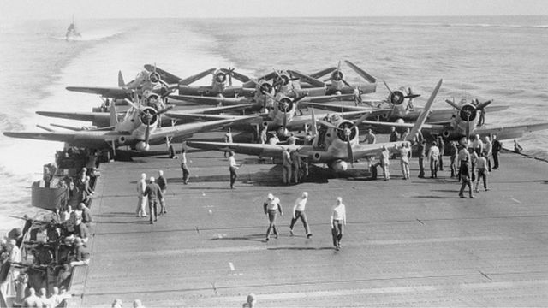
Обмен ударами
Торпедоносцы "Девастейтер" на палубе "Энтерпрайза"
Notes:
В 9:25 (здесь и далее время местное) 3 июня пилот взлетевшего с Мидуэя разведывательного гидросамолета "Каталина" младший лейтенант Джек Редд обнаружил неприятельскую эскадру и передал радиограмму из двух слов: "Главные силы".
В 16:23 девять "летающих крепостей" В-17 с Мидуэя сбросили бомбы на японские корабли, но ни в один из них не попали.
К утру следующего дня японские авианосцы приблизились к острову на дистанцию действия палубной авиации. В 04:30 108 самолетов - 36 отличившихся при Перл-Харборе торпедоносцев "Накадзима", 36 пикировщиков "Аичи" и столько же лучших на то время палубных истребителей "Зеро" - поднялись с воздух, и в 06:20 нанесли удар по американскому аэродрому на Мидуэе.
Треть атаковавших машин была сбита зенитным огнем. Еще несколько на счету вступившей в неравный бой группы из 25 истребителей под командой майора Паркса и капитана Армстейда. 10 из них были потеряны, в том числе четыре - при жесткой посадке на разбитые японскими бомбами полосы.
Главной цели - уничтожить на земле американские бомбардировщики - японцы не достигли. За 10 минут до появления противника те улетели бомбить японские авианосцы - впрочем, так же безуспешно.

Slide 7
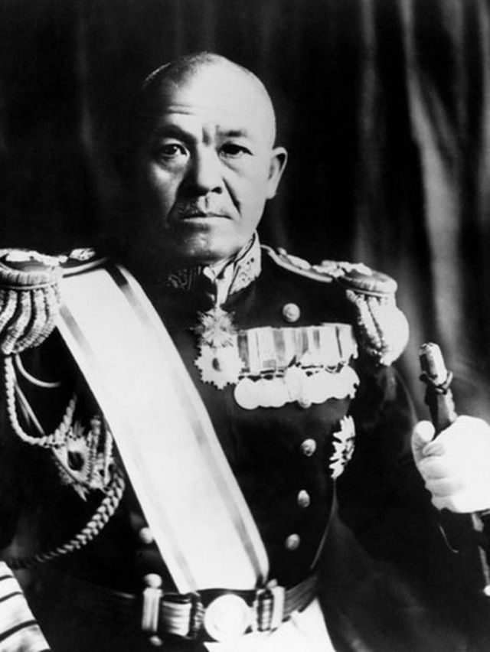
Губительное решение
Адмирал Нагумо собирался застрелиться после поражения при Мидуэе, и сделал это ровно через два года, проиграв сражение за стратегически важный остров Сайпан
Notes:
До сих пор японская эскадра сталкивалась только с самолетами наземного базирования с Мидуэя. О присутствии неподалеку крупных сил американского флота адмирал Нагумо по-прежнему не догадывался.
В 07:15 4 июня он отдал, как выяснилось впоследствии, роковой приказ: снять со всех самолетов "Накадзима" торпеды и перевооружить их бомбами для усиления повторной атаки на остров.
На палубах кипела работа, когда в 07:40 японский пилот-разведчик доложил, что обнаружил американские корабли. К самолетам на борту авианосцев снова начали подвешивать торпеды.
Через полчаса от воздушной разведки поступило ошибочное сообщение, что авианосец у американцев всего один. Нагумо приказал продолжить перевооружение.
Эта неразбериха привела к тому, что ко времени появления в воздухе американских бомбардировщиков торпеды не успели убрать с палуб в бронированные погреба, и при первых попаданиях они сдетонировали.
Между 07:50 и 10:15 группы американских самолетов, как наземного, так и палубного базирования, атаковали японские авианосцы, словно гончие медведей. Восемь раз они были отбиты с большими потерями. Но, в конце концов, случилось то, что должно было случиться.

Slide 8
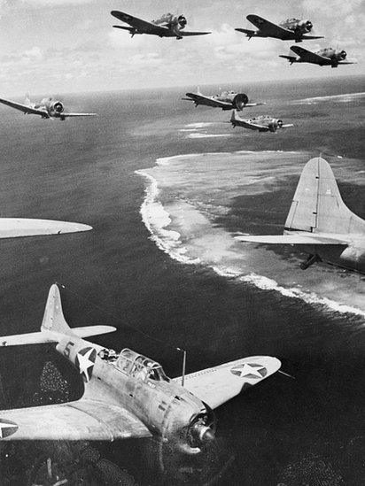
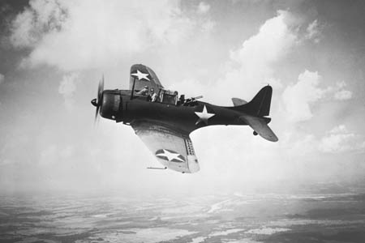
Победоносная атака
Пикировщики «Даунтлесс» в воздухе
Notes:
Удача выпала на долю авиагрупп капитана Кларенса Маккласки и лейтенанта Ричарда Беста с "Энтерпрайза" и капитана Макса Лесли с "Йорктауна". Всего в их составе было 47 пикировщиков "Даунтлесс".
В 10:05 они обнаружили "Акаги", "Кага" и "Сорю".
Японцы как раз закончили перевооружение своих торпедоносцев. На 10:20 адмирал Нагумо назначил старт нового налета на Мидуэй. Корабли разворачивались по ветру. На их палубах стояли в готовности к взлету 93 машины с подвешенными бомбами и лежали неубранные торпеды.
В неразберихе боя осталось неизвестным, кто из американских пилотов кого бомбил. Все три авианосца получили тяжелейшие повреждения. "Кага" и "Сорю" спустя несколько часов пошли на дно. "Акаги" остался на плаву, но в сражении больше не участвовал.
Американцы полагали, что "Сорю" около двух часов дня добила тремя торпедами их подводная лодка "Наутилус" под командой капитана 3-го ранга Билла Брокмана. Японцы утверждали, что торпеды прошли мимо, и "Сорю" затонул от пробоин, полученных в результате воздушного налета. Впрочем, большого практического значения это не имело.

Slide 9
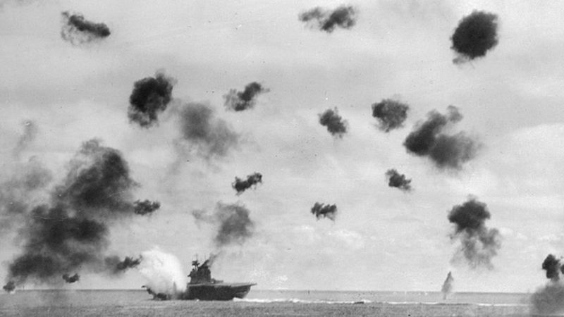
Финал
Атака на «Йорктаун»
Notes:
В 11:45 и в 14:20 самолеты с единственного оставшегося в строю японского авианосца "Хирю" атаковали "Йорктаун" и добились в общей сложности пяти попаданий. 7 июня поврежденный корабль был потоплен японской субмариной во время буксировки в Перл-Харбор.
В 17:03 пикировщики с "Энтерпрайза" и "Хорнета" разбомбили "Хирю", на котором почти не осталось самолетов после потерь, понесенных при налете на "Йорктаун".
В 05:10 5 июня адмирал Ямамото приказал затопить безнадежно поврежденные "Акага" и "Хирю". Контр-адмирал Тамон Ямагути и командир "Хирю" капитан 1-го ранга Тамэо Каку отказались уйти с тонущего авианосца и погибли вместе с ним.
Остальные корабли начали отходить на запад. В течение всего дня американские самолеты искали их, чтобы добить, но не нашли из-за низкой облачности.
6 июня они обнаружили тяжелые крейсера "Микума" и "Могами". Первый был потоплен, второй добрался до базы с сильными повреждениями.
Сражение закончилось.

Slide 10
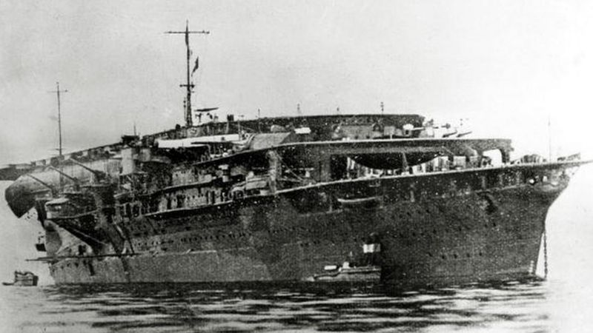
Последствия
Примерно через час "Кага" уйдет на дно
Notes:
Япония потеряла 3057 моряков и летчиков, в том числе лучших пилотов палубной авиации, подготовка которых занимает не один год, 4 авианосца (ровно половину имевшихся на тот момент в наличии), все 264 самолета и тяжелый крейсер.
Американские потери составили 307 человек, один авианосец, один эсминец и 150 самолетов.
В дальнейшем США использовали тактику, получившую неофициальное название "кольца анаконды": не спеша и методично зачищали от японских гарнизонов один остров за другим, создавали там базы, аэродромы, склады, и, опираясь на них, помаленьку подтягивались ближе и ближе к японской метрополии. Адмирал Нимиц, командовавший Тихоокеанским флотом до конца войны, получил прозвище "Island Hopper" ("Прыгающий по островам").
Япония прочно превратилась в обороняющуюся сторону. О захвате Гавайев и Аляски, вторжении в Индию и Австралию, оккупации Мадагаскара, десанте на Аравийском полуострове и марше на соединение с Африканским корпусом Роммеля речи больше не было.

Slide 11
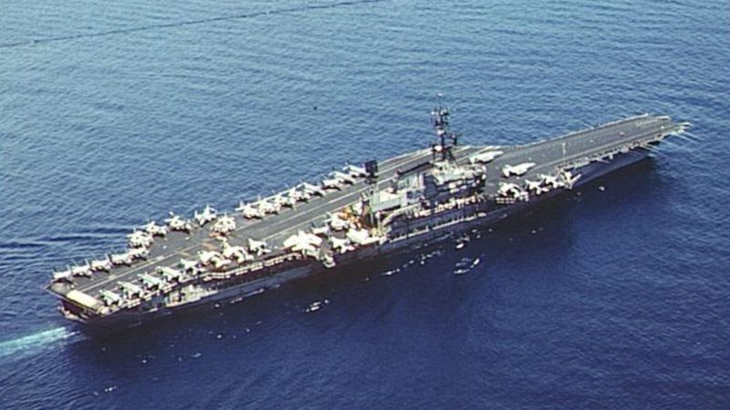
Битва авианосцев
Авианосец "Мидуэй" находился в составе флота 47 лет, а сейчас превращен в музей в Сан-Диего
Notes:
Сражение у Мидуэя впоследствии назвали "битвой авианосцев". Артиллерийские корабли не сделали ни одного выстрела и вообще не видели друг друга.
В составе американской эскадры не было линкоров, считавшихся прежде главной силой всех флотов. Возможно, случилось это не от хорошей жизни - американские линкоры находились либо в достройке, либо в ремонте после Перл-Харбора - но военные историки говорят о новаторском подходе адмирала Нимица.
Флот - оружие XXI века
Кстати, адмирал, как и другой ведущий американский полководец Второй мировой войны, Дуайт Эйзенхауэр, имел в роду германских иммигрантов.
Головной корабль последней серии американских тяжелых авианосцев с неядерными силовыми установками носил имя "Мидуэй", а первый представитель серии ударных атомных авианосцев - "Нимиц". К классу "Нимиц" относятся 10 из 11 действующих авианосцев США. Это самые большие военные корабли в истории.
Атолл Мидуэй, административно относящийся к штату Гавайи, снова сделался необитаемым. Военно-морская база была закрыта в 1993 году, на острове посменно работают 40 сотрудников природного заповедника.

